Slide 1
关于圣经的教义 Doctrine of the word of god
草 必 枯 干 ， 花 必 凋 残 ， 惟 有 我 们 神 的 话 ， 必 永 远 立 定 。赛40:8

Slide 2
圣经教义的基础 Foundation of biblical doctrine
我们所能够知道关于神的事，一定是神首先启示给我们。
What we can know about God, God must first reveals to us.
除非神启示祂自己，人不能够认识祂。否则人会按照自己的样子创造出一些神来。
Unless God reveals Himself to man, man cannot know Him. Or man will create god(s) in man’s own image.

Slide 3
神向人启示自己的三种方式 Three ways God reveals Himself to man:
通过大自然。诗篇19：1 ” 诸天述说神的荣耀，穹苍传扬他的手段。”
Through the nature. Psa. 19:1 “The heavens declare the glory of God, and the sky above proclaims his handiwork.”
通过祂的独生爱子，主耶稣。约14：9 ”人看见了我，就是看见了父”。
Through His Son, the Lord Jesus. John 14:9, “Whoever has seen me has seen the Father”.
通过祂的话语，也就是圣经。提后3：16 “圣经都是神所默示的”。
Through His word, the Bible. II Tim 3:16 “All Scripture is breathed out by God”.

Slide 4
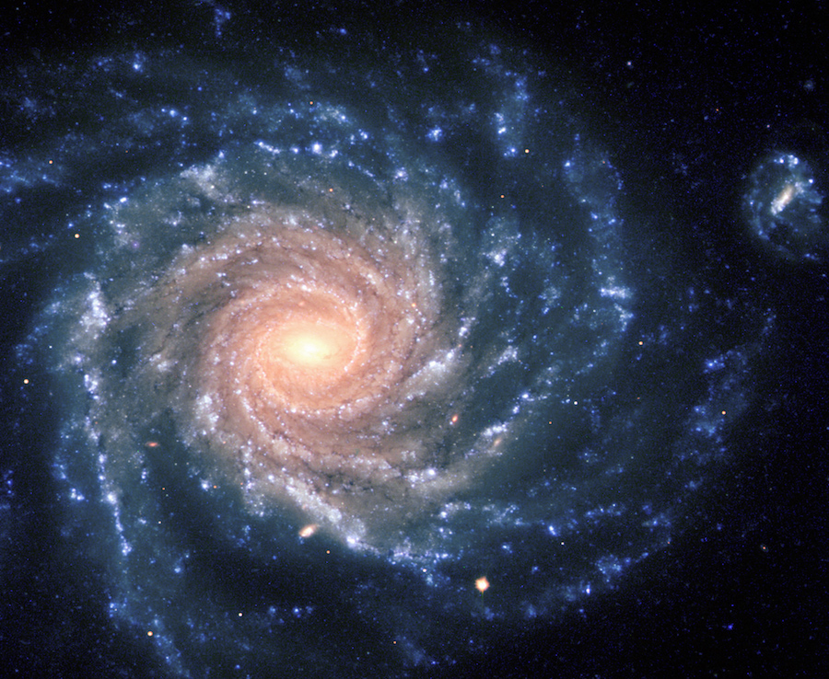

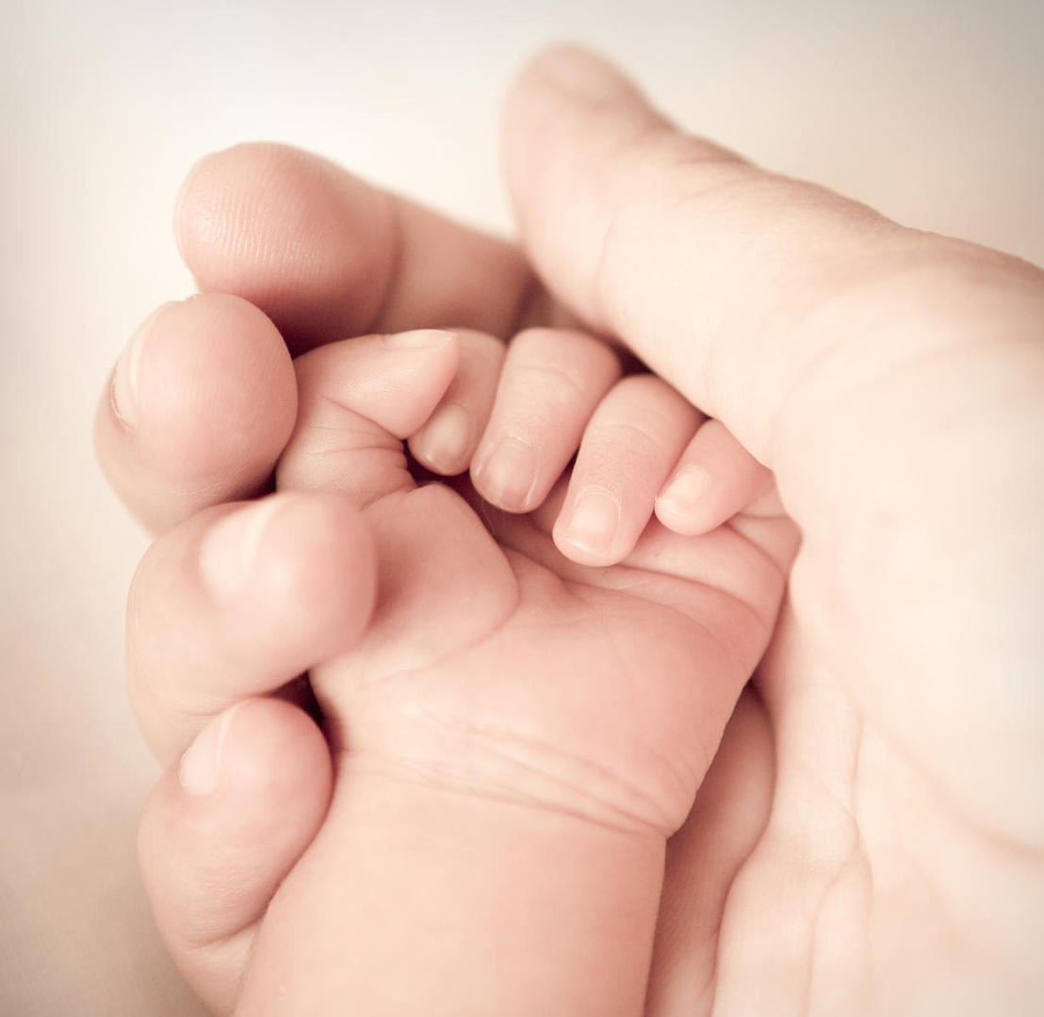

传道书 3:11
“..又 将 永 生 安 置 在 世 人 心 里..”

Slide 5
圣经 The bible
神的声音→通过先知和使徒的宣告→写下神的话
提后 3:16 圣 经 都 是 神 所 默 示 的 （ 或 作 凡 神 所 默 示 的 圣 经 ） ， 于 教 训 ， 督 责 ， 使 人 归 正 ， 教 导 人 学 义 ， 都 是 有 益 的 。 3:17 叫 属 神 的 人 得 以 完 全 ， 预 备 行 各 样 的 善 事 。
The Divine voice →the word through prophets and apostles → the written word.
II Tim 3:16-17 “All Scripture is breathed out by God and profitable for teaching, for reproof, for correction, and for training in righteousness, 17that the man of God may be complete, equipped for every good work”.

Slide 6
圣经 The bible
被神启示并不意味着神口述一字一句。相反，神的灵充满了人类作者的思想，所以作者从他自己的词汇和经验中选择，这些文字，思想和表达却精确无误地传达了神的信息。
“Inspiration by God does not mean that God dictated every word. Rather God’s Spirit so pervaded the mind of the human writer that the writer chose out of his own vocabulary and experience precisely those words, thoughts and expressions that conveyed God's message with precision”

Slide 7
关于圣经的教义 Doctrine of the word of god
圣经中所有的经文都是神的话语。
违背和不相信圣经等于违背和不相信神。
圣经的真实性。
圣经的清晰性。
圣经的必要性
圣经的充足性。
All the words in the Bible are God’s word.
To disobey and disbelieve the Bible equals to disobey and disbelieve God.
The truthfulness of the Bible.
The clarity of the Bible
The necessity of Bible
The sufficiency of Bible.

Slide 8
1.圣经中所有的经文都是神的话语 1. All the words in the Bible are God’s word.
圣经中所有的经文都是神的话语。诗篇119:89
我们不相信/不认同：圣经包含神的话
两个陈述差异巨大。后者的意思是“圣经有些是来自神的话，还有其他不是来自神的话“。
All the words in the Bible are the words of God. Psa. 119:89
We do not believe: “The Bible contains the words of God”
There is a big distinction between the two. The latter means “The Bible is composed of God’s word and other words not from God”.

Slide 9
我们怎么知道圣经是神的话语？ All the words in the Bible are God’s word – how do we know the bible is god’s word?
圣经本身宣称祂是神的话语。提摩太后书3:16“圣 经 都 是 神 所 默 示 的”。
有来自地理，历史和旧约里预言的证据。
The Bible claims itself to be God’s word. II Tim 3:16 “All Scripture is breathed out by God”.
There are proofs that come from geography, history, and prophecies.

Slide 10
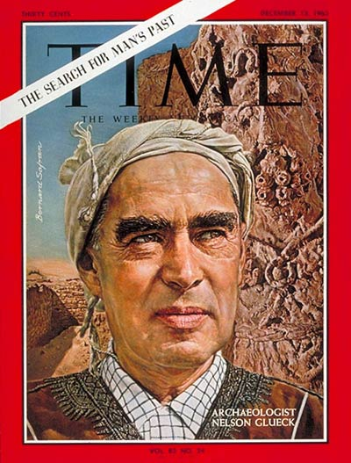
我们怎么知道圣经是神的话语？ All the words in the Bible are God’s word – how do we know the bible is god’s word?
或许可以明确地断言，没有任何考古发现与圣经的记载有矛盾。大量已完成的考古发现，确认了圣经里清晰的轮廓或具体的历史细节描述。—尼尔森·格鲁克
"It may be clearly stated categorically that no archeological discovery has ever controverted a single biblical reference. Scores of archeological findings have been made which confirm in clear outline or exact detail historical statements in the Bible.” Nelson Glueck

Slide 11
我们怎么知道圣经是神的话语？ All the words in the Bible are God’s word – how do we know the bible is god’s word?
圣经本身宣称祂是神的话语。提摩太后书3:16“圣 经 都 是 神 所 默 示 的”。
有来自地理，历史和旧约里预言的证据。
耶稣宣称它是如此。
当我们读圣经时，我们会变得确信圣经是神的话语。-圣经里 “内在荣耀”。
The Bible claims itself to be God’s word. II Tim 3:16 “All Scripture is breathed out by God”.
There are proofs that come from geography, history, and prophecies.
Jesus’s claim regarding the Bible.
We become convinced the bible is God’s word as we read them – “internal glory” of the Bible.

Slide 12
耶稣宣称圣经是神的话语 Jesus claims the scriptures are god’s word
耶稣把旧约看作是神的话语。
在耶稣的话语中，几乎引用了旧约每一卷书。至少70次从旧约中引用。
耶稣谈论旧约中在自己身上应验的预言。
路 24:44 耶 稣 对 他 们 说 ， 这 就 是 我 从 前 与 你 们 同 在 之 时 ， 所 告 诉 你 们 的 话 ， 说 ， 摩 西 的 律 法 ， 先 知 的 书 ， 和 诗 篇 上 所 记 的 ， 凡 指 着 我 的 话 ， 都 必 须 应 验 。
Jesus regarded the OT as the word of God.
Jesus, in His saying, quoted from almost all the books in the Old Testament. At least 70 x Jesus quoted from the OT.
Jesus spoke about the prophecy in OT was fulfilled in Him.

Slide 13
我们怎么知道圣经是神的话语？ All the words in the Bible are God’s word – how do we know the bible is god’s word?
当我们读圣经时，我们会变得确信圣经是神的话语。—圣经里 的“内在荣耀”。
林前 2:14 “然 而 属 血 气 的 人 不 领 会 神 圣 灵 的 事 ， 反 倒 以 为 愚 拙 。 并 且 不 能 知 道 , 因 为 这 些 事 惟 有 属 灵 的 人 才 能 看 透 “
We become convinced the bible is God’s word as we read them – “internal glory” of the Bible.

Slide 14
2. 违背和不相信圣经=不顺服和不相信上帝 2. to disobey and disbelieve any of scriptures equals to disobedience to and disbelieve God.
认为你可以违背圣经并同时又顺从神，这种想法是错误的。
如果你认为你可以在不顺服圣经的生活中取悦上帝，那就错了。
It is wrong to think that you can disobey the bible and at the same time obey God.
It is wrong to think that you can please God when you live a life of disobedience to the Bible.

Slide 15
3. 圣经的真实性 3. truthfulness of the Bible
神绝不能说谎。民书记23:19
圣经无谬误。
诗篇119:89- 耶和华啊，你的话安定在天，直到永远。
马太福音24:35- 天 地 要 废 去 ， 我 的 话 却 不 能 废 去
God cannot lie. Num 23:19
The Bible is inerrant.
Psa. 119:89,“Forever, O LORD, your word is firmly fixed in the heavens”
Matt 24:35 “Heaven and earth will pass away, but my words will not pass away.”

Slide 16
3.1. 圣经无谬误 3.1. The bible is inerrant
圣经一切所讲的都没有错误。
原文手稿中的经文没有违反任何事实。
圣经所说的都是真理。它谈及的一切事物都说的是真理。
圣经的原文中没有错误，当我们充分理解它特定的语境时。
Bible is without error or fault in all its teaching
Scripture in the original manuscripts does not affirm anything that is contrary to fact.
The Bible always tell the truth. It always tells the truth concerning everything it talks about.
The bible is without error in the original language and when it is understood in its proper context.

Slide 17
3.1. 圣经无谬误 3.1. The bible is inerrant
为什么圣经无谬误如此重要？
对你的信仰和喜乐，平安和安慰来说很重要。
否认圣经的无误其实是“属灵的自杀”。
Why is “Bible inerrancy” important?
It is important for your faith and for your joy, peace and comfort.
To deny the inerrancy of the Bible is in fact a “spiritual suicide”

Slide 18
4. 圣经的清晰性 4. The clarity of the Bible:
圣经所记载的，清晰地包含了关于我们基督徒关于得救，基督徒的生活和成长的一切信息”。
任何愿意阅读并愿意遵循圣经的人都能理解其中的教导。
彼前 1:3 神 的 神 能 已 将 一 切 关 乎 生 命 和 虔 敬 的 事 赐 给 我 们 ， 皆 因 我 们 认 识 那 用 自 己 荣 耀 和 美 德 召 我 们 的 主
诗 119:105 你 的 话 是 我 脚 前 的 灯 ， 是 我 路 上 的 光 。
It means the “Bible is written in such a way that all things necessary for our salvation and for our Christian life and growth are very clearly displayed in the Bible”.
So Bible’ s teaching can be understood by anyone who is willing to read it and willing to follow it.

Slide 19
4. 圣经的清晰性 4. The clarity of the Bible:
我们参照那些明显的经文来解释模糊的经文。
我们通过更清晰明了的经文解释比较难的经文。
我们不能根据圣经中的某一节经文来创造一个教导。
任何教导都必须基于整本圣经的观点。
We interpret the more obscured verses in the light of the more obvious verses.
We solve the more difficult verses based on the more clear verses.
We cannot create a teaching based on one verse in the Bible.
Any teaching must be based on the view of the entire Bible.

Slide 20
5.圣经的必要性 5. The necessity of the bible
圣经在福音知识（罪得赦免，救赎），基督徒的属灵生命的维持和成长，和神的旨意这些信息上是很有必要的。
The bible is necessary for knowledge of the gospel (forgiveness of sin, of salvation), for the maintenance and growth of Christian’s spiritual life and for certain knowledge of the will of God.

Slide 21
6. 圣经的充足性 6. The sufficiency of the bible.
“圣经的充足性”意味着，圣经作为神的话语，是为祂的子民所预备的”。
圣经包含了神想要告诉我们这三件事的一切:
a）关于救赎，
b）完全信靠祂，
c）完全顺服祂。
The “sufficiency of the scriptures” means: “The bible is all the words of God intended for His people to have.
The bible contains everything God wants to tell us
for salvation,
for trusting Him perfectly, and
for obeying Him perfectly

Slide 22
关于圣经的教义 Doctrine of the word of god
圣经中所有的经文都是神的话语。
违背和不相信圣经等于违背和不相信神。
圣经的真实性。
圣经的清晰性。
圣经的必要性
圣经的充足性。
All the words in the Bible are God’s word.
To disobey and disbelieve the Bible equals to disobey and disbelieve God.
The truthfulness of the Bible.
The clarity of the Bible
The necessity of Bible
The sufficiency of Bible.

Slide 23
彼前 1:23
你 们 蒙 了 重 生 ， 不 是 由 于 能 坏 的 种 子 ， 乃 是 由 于 不 能 坏 的 种 子 ， 是 借 着 神 活 泼 常 存 的 道 。
I Peter 1:23
you have been born again, not of perishable seed but of imperishable, through the living and abiding word of God.

